Slide 1

Республика Татарстан
Новошешминский муниципальный район
Архангельское сельское поселение
Конкурс
«Лучшая муниципальная практика»
в номинации «Муниципальная экономическая политика и управление муниципальными финансами».
2019 г.

Slide 2
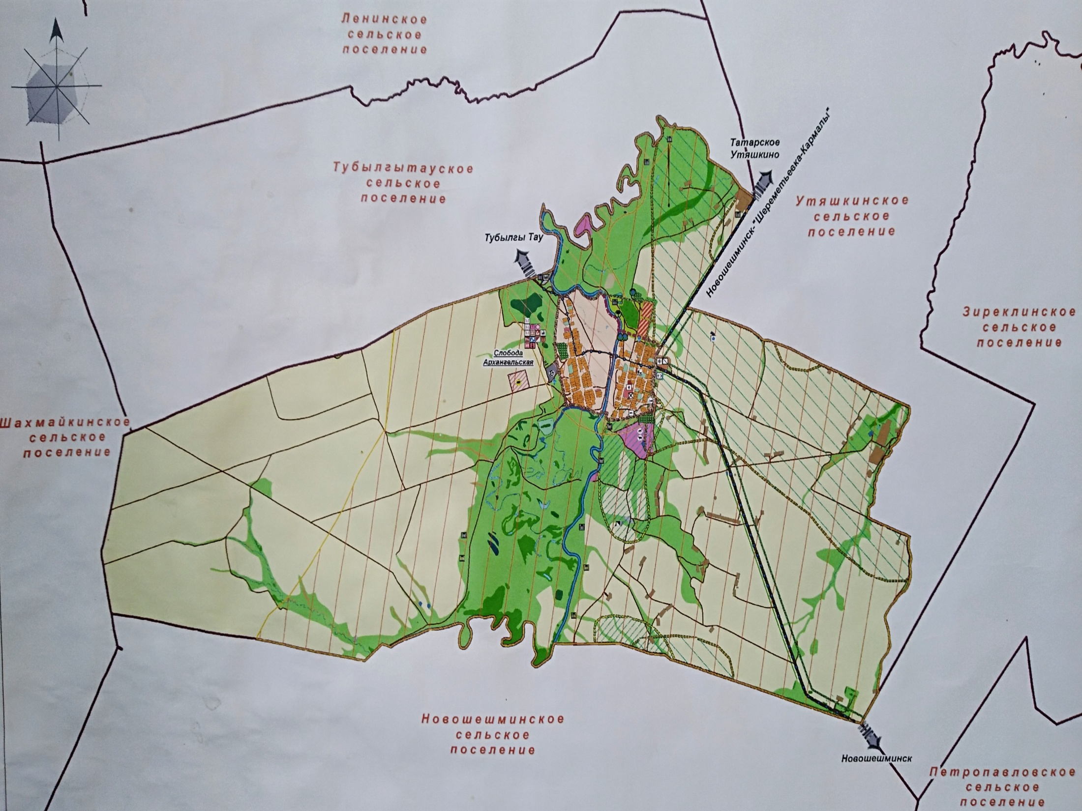
ХАРАКТЕРИСТИКА МУНИЦИПАЛЬНОГО ОБРАЗОВАНИЯ
Сельский совет образовался в 1928 году. Затем в 1995 году переименовался в Совет местного самоуправления и 16 октября 2005 года - в Архангельское сельское поселение.
В состав муниципального образования входит один населенный пункт, со структурой управления: Совет Архангельского сельского поселения и Исполнительный комитет Архангельского сельского поселения
Численность сотрудников аппарата: 3 человека
Архангельское сельское поселение граничит с муниципальными образованиями Тубылгытауским, Шахмайкинским, Утяшкинским, Зиреклинским и Новошешминским поселениями.
Общая площадь земель в границах поселения составляет – 5087,3 га,
в том числе:
- земельный фонд сельскохозяйственных производителей составляет 4545 га,
в т.ч. из них пашни- 3902,35 га, пастбища- 642,65 га,
- земли населенных пунктов – 484 га:
Численность проживающего населения:
село Слобода Архангельское - 542 человека – 172 двора

Slide 3
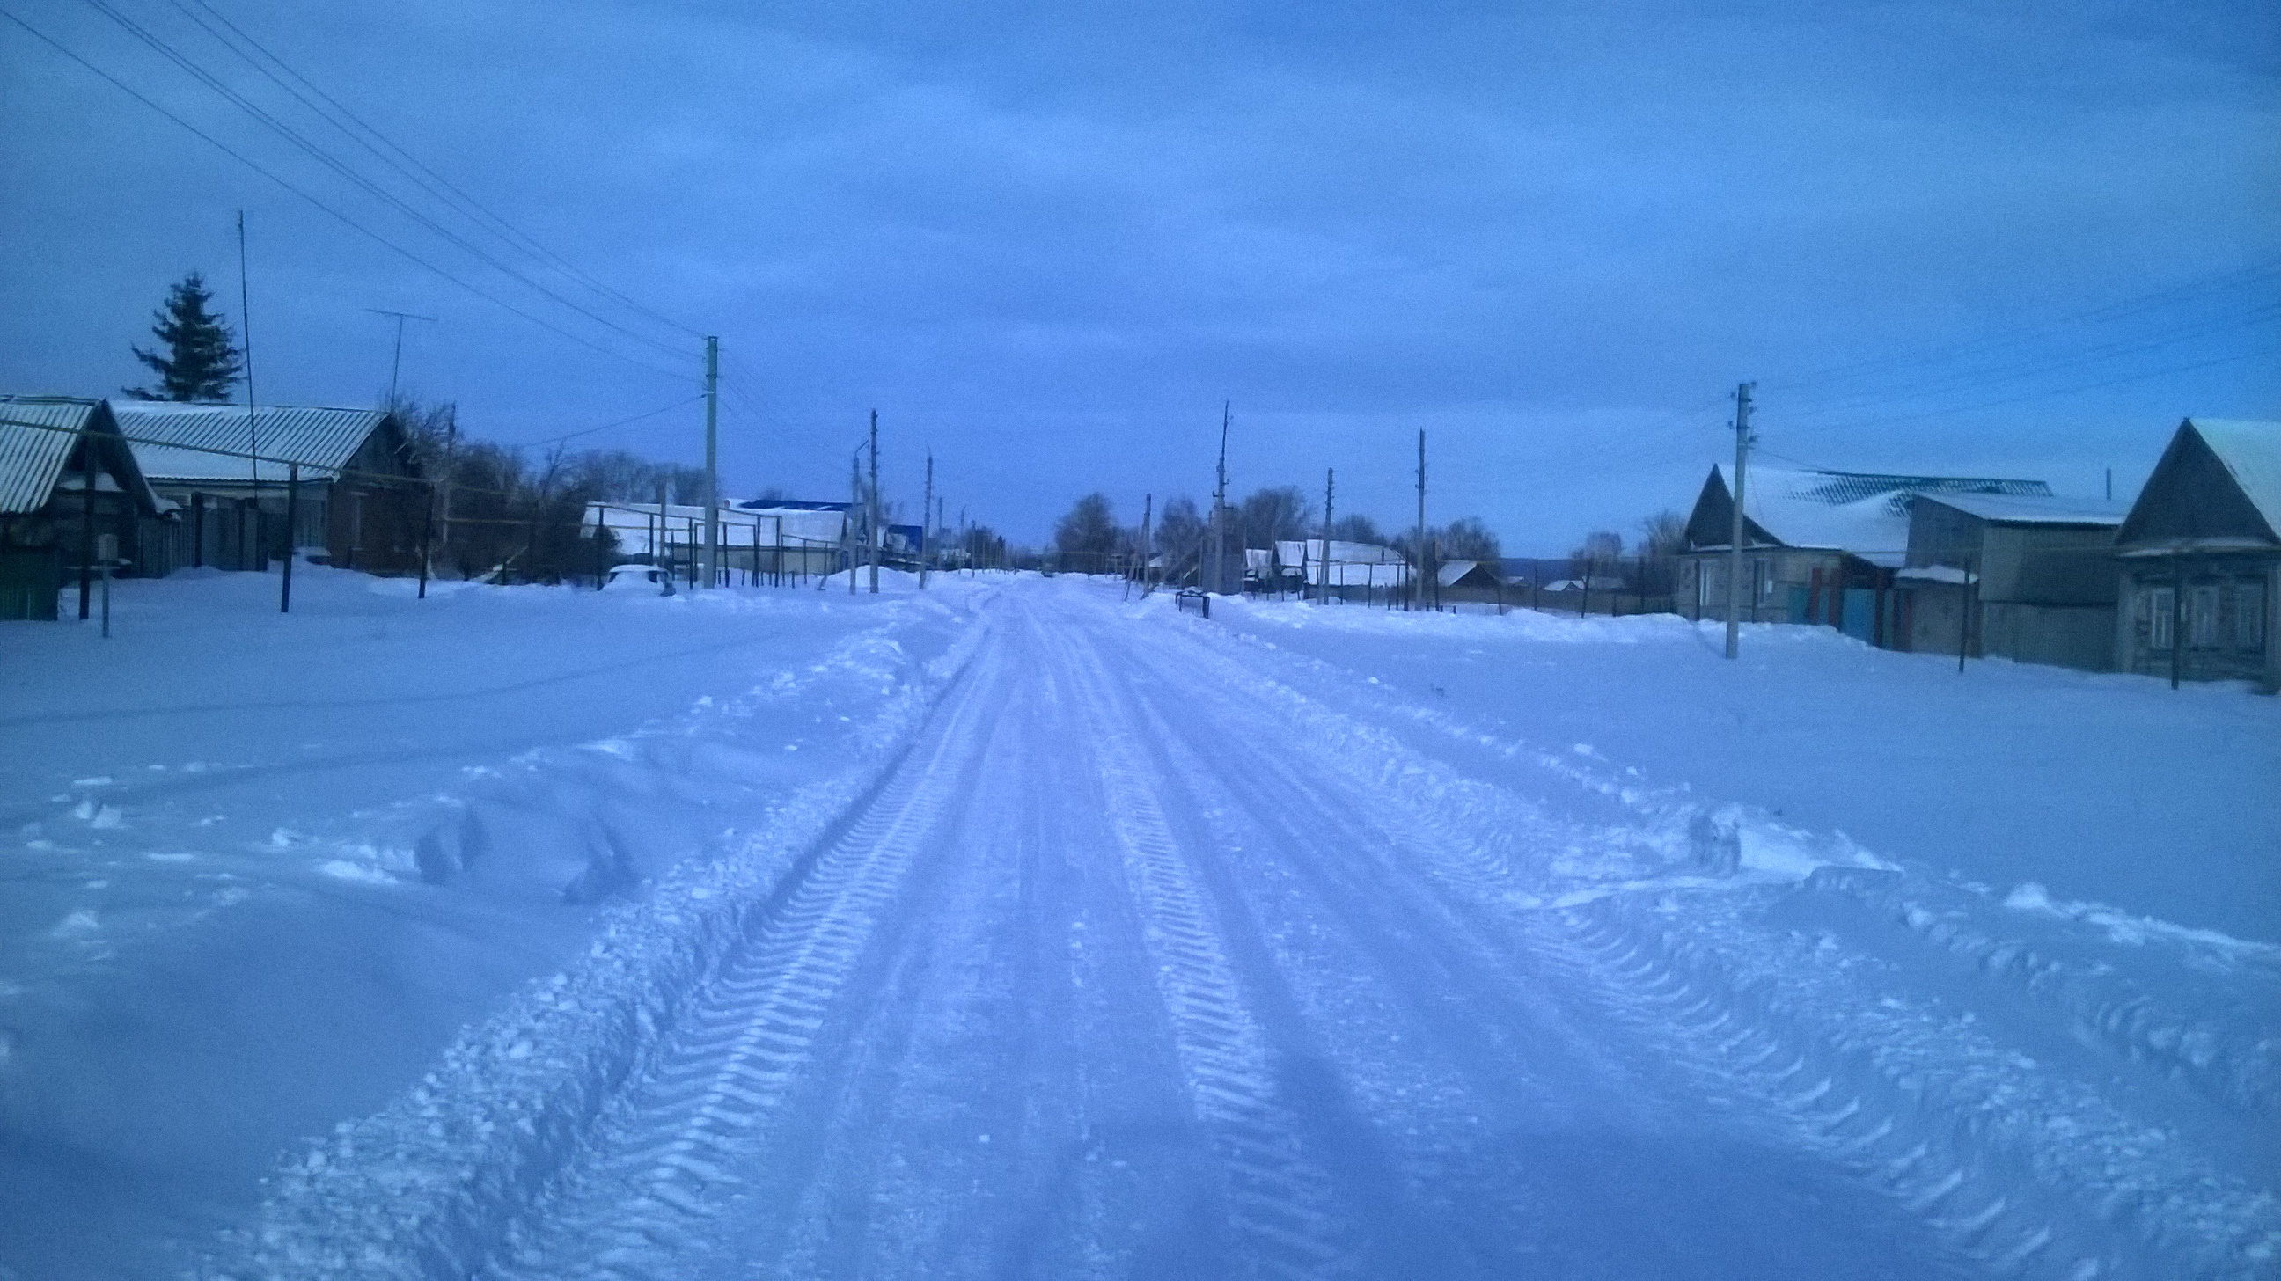
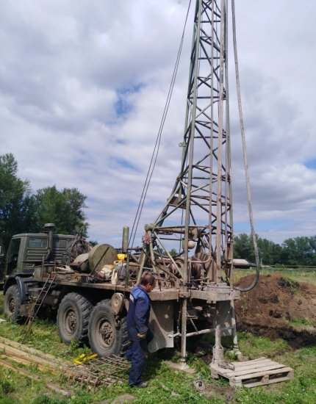
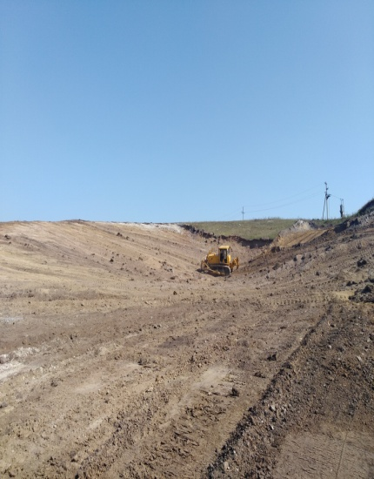
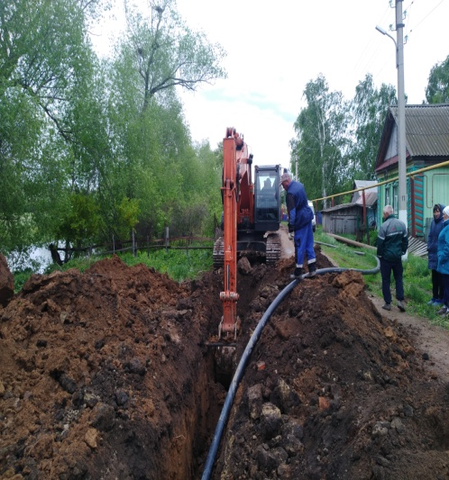
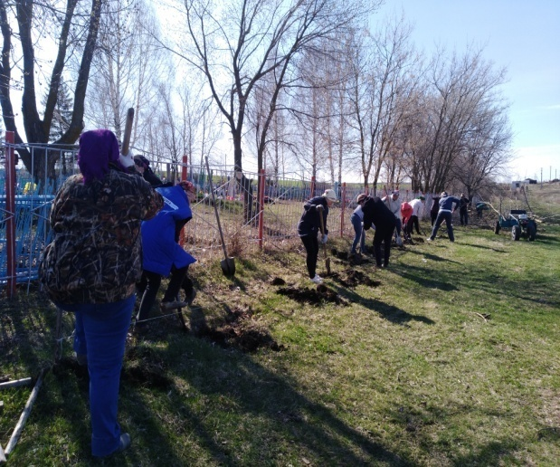
Решенные проблемы жилищной сферы и ЖКХ за 2018 год на территории Архангельского сельского поселения
Одной из центральных задач Исполнительной власти является организация обеспечения нормативного содержания и предоставление жилищно-коммунальных услуг, создание достойной среды проживания граждан.
В течении 2018 года на территории Архангельского сельского поселения реализовывалась Республиканская программ:
- Реконструкция водопроводной сети по программе «Чистая вода»
- Произведена рекультивация свалки ТБО;
- Еженедельно организован сбор мусора от населения организацией «Чистый Город»
- В период благоустройства еженедельно производится благоустройство территорий учреждений,
улиц населенных пунктов, территорий кладбищ, а также уборка территорий прилегающих к
дорожному полотну;
- В зимний период производится очистка улиц от снежных заносов.

Slide 4

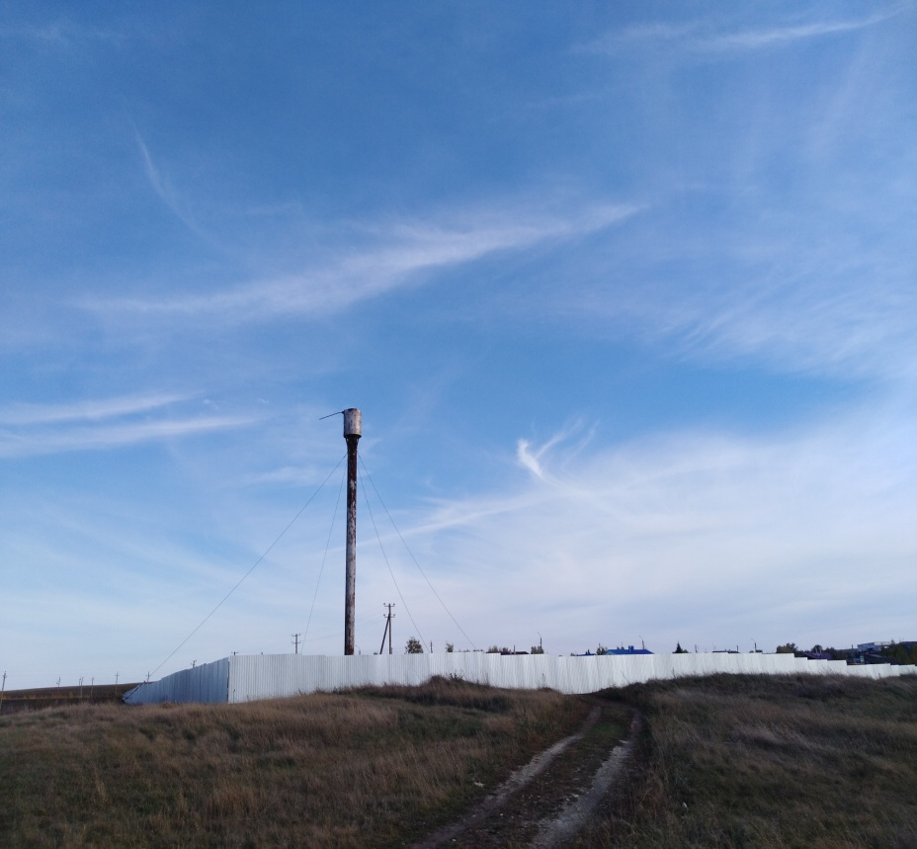

Выполненные работы на средства самообложения
422500 тыс. руб. строительство ЗСО
водонапорной скважины
80 тыс. руб. очистка дорог от снега

Slide 5
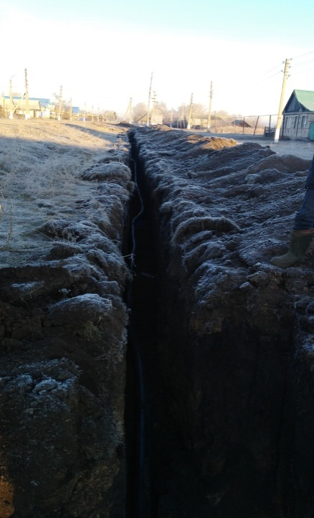
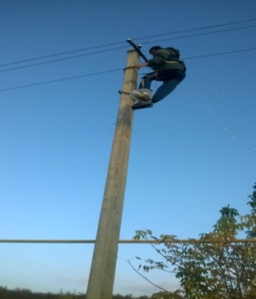
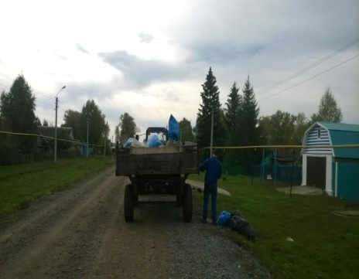
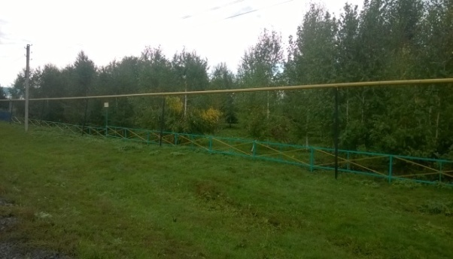
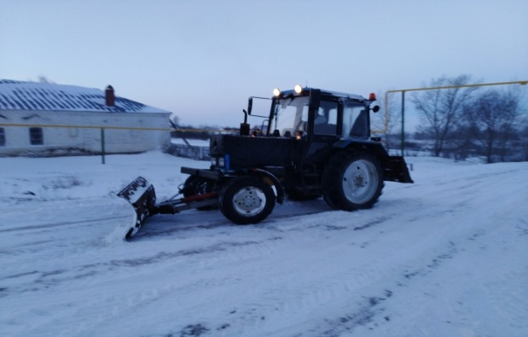
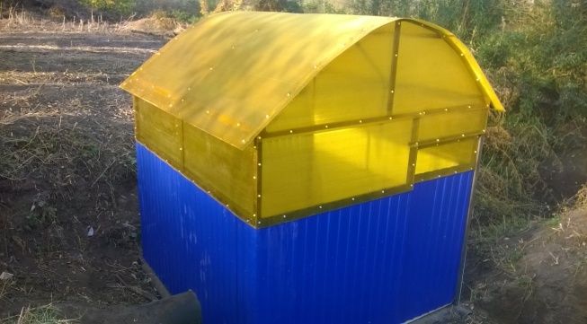

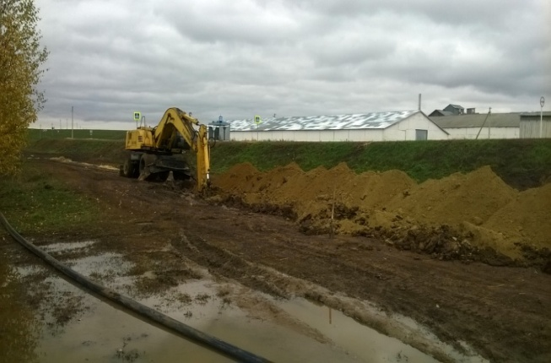
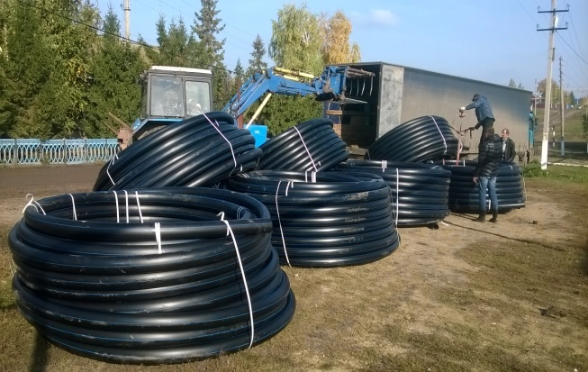
Работы выполненные на средства самообложения по Архангельскому СП
Ограждение парка
Замена светильников
Сбор мусора
Замена водопровода
Очистка дорог
Строительство купели
Строительство ЗСО
Замена водопровода

Slide 6
Всего освоено денежных средств по самообложению на территории Архангельского СП
Года | Собрано с населения | Республиканские средства | Итого
2014 | 65000,00 | 260000,00 | 325000,00
2015 | 104700,00 | 418800,00 | 523500,00
2016 | 96000,00 | 384000,00 | 480000,00
2017 | 100500,00 | 402000,00 | 502500,00
2018 | 100500,00 | 402000,00 | 502500,00
Итого | 466700,00 | 1866800,00 | 2333500,00

Slide 7
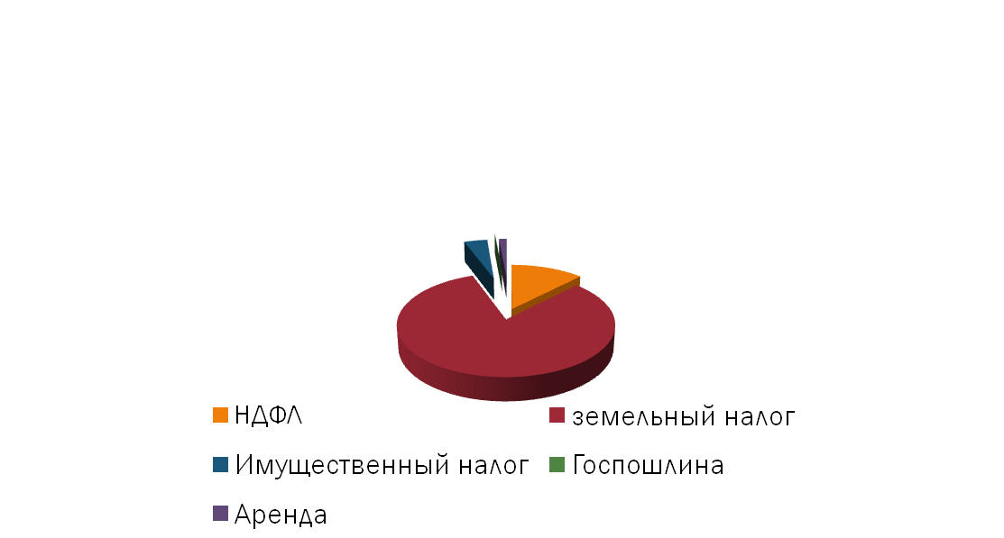
Финансовое и бюджетное планирование
Развитие любой территории и реализация полномочий местного самоуправления в полной мере зависит от обеспеченности финансами т.е., - от доходов поселения - и для того, чтобы каждому было понятно о наших возможностях хотелось бы остановиться на некоторых цифрах:
Выполнение плана по доходам в целом за текущий период составило 4476,3 тыс. руб. при плане 4512,0 тыс. руб. или 99,21 %.
Выполнение плана по собственным доходам составило 25,3 тыс. руб. при плане 29 тыс. руб. или 87,24%.
В бюджет поселения налог на доходы физических лиц поступило 269,4 тыс. руб. т.е.103,62 % план 260,0 тыс. руб.
Наибольший удельный вес по поступлению в бюджете сельского поселения составляет земельный налог.
Фактическое поступление земельного налога за 2018 год составил 1806,4 тыс. руб. при плане 1776 тыс. руб. по данному виду налога план выполнен на 101,7 %.
Имущественный налог физических лиц — поступило 90,8 тыс. руб. при плане 65 тыс. руб., выполнение составило 139,7 %.
Государственная пошлина — поступило 1 тыс. руб.
при плане 1,0 тыс. руб. или 100 %.
Арендная плата за земельные участки - при плане 22,4 тыс. руб.
поступило 24,0 тыс. руб. или 93,33 %.
Безвозмездные перечисления поступило
2156,4 тыс. руб. при плане 2153,8 тыс.руб.
или 100,1%.
Всего расход составляет 4116,3 тыс. руб.
к уточненному плану 4577,1 или 89,9 %

Slide 8
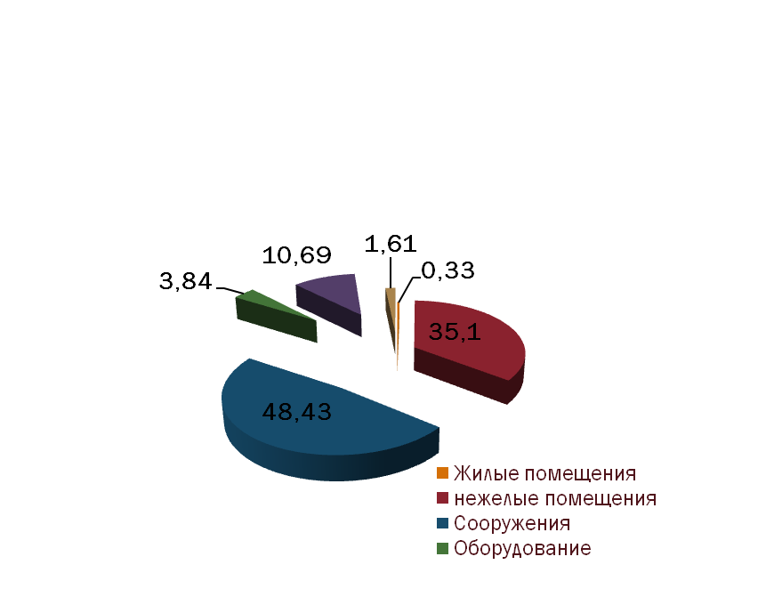
Муниципальная собственность
На балансе Архангельского сельского
Поселения числится имущество на общую сумму
33850,2 тыс. руб.

Slide 9
Информационная карта Архангельского СП
№ | Критерии | 2017 год | 2018 год
1 | - Численность населения муниципального образования, человек | 546 | 544
2 | - Выполнение доходной части местного бюджета, процентов | 100,3 | 99,21
3 | - Дефицит (профицит) местного бюджета, тыс. рублей | 728 | 360
4 | - Налоговые и неналоговые доходы муниципального образования в расчете на одного жителя, тыс. рублей | 4,98 | 4,26
5 | - Доля собственных доходов местного бюджета в общем объеме доходов бюджета муниципального образования, процентов | 8,77 | 0,56
6 | - Задолженность по арендной плате за земельные участки, тыс. рублей | нет | нет
7 | Задолженность по арендной плате за имущество, тыс. рублей | нет | нет

